Slide 1
مهارات الاعداد والتخطيط للدرس
المحاضرة 1

Slide 2
أهداف المحاضرة
سوف يكون الطالب قادرا على :
تحديد مبادئ و اسس التخطيط لمنهج التربية البدنية .
توضيح اعتبارات عند التخطيط للمنهج.
تحديد مراحل تخطيط الدرس.
تقديم امثلة عملية لخطط منهج تربية بدنية
تحديد مفهوم مهارات التدريس الفعال.
توضيح المهارات الاساسية في التدريس الفعال.
كتابة الخطوات الفنية لمجموعة من المهارات الرياضية .
كتابة الخطوات التعليمية لمجموعة من المهارات الرياضية.

Slide 3
مفهوم مهارات التدريس
تعرف مهارات التدريس بأنها : كافة أنواع السلوك التي يقوم بها المدرسين أثناء تدريس الدرس بغية تحقيق الهدف المنشود.
تعتبر مهارات التدريس جزءاً أساسياً من أدوات وصفات المدرس ، لن فاعلية التدريس تعتمد على استخدام الامثل للمكونات ومنها المهارات.

Slide 4
مهارات أساسية في التدريس
مهارات مرتبطة بالدرس
مهارات مرتبطة بالمعلم
المهارات المرتبطة بالدرس تشتمل على مهارة التخطيط ومهارة التنفيذ والادارة ، ومهارة التقويم للدرس.
المهارات المرتبطة بالمعلم تمثل في شخصية المدرس وعمليات القيادة والتعزيز والتوجيه للطلاب والمنهج

Slide 5
مهارات التدريس في التربية البدنية
يمكن تحديد العديد من مهارات التدريس في التربية البدنية ولكن الخبراء التربويون اشاروا إلى أبرز تلك المهارات ومنها :
مهارة الإعداد والتخطيط للدرس
مهارة إعطاء المعلومات
مهارة الشروح
مهارة العروض التوضيحية وتقديمها
مهارة طرح وتوجيه الأسئلة
مهارة الإرشاد والتوجيه أو المدخلات

Slide 6
عناصر التخطيط
تخطيط المادة
تخطيط الدرس
تخطيط منهج التربية البدنية

Slide 7
أسس التخطيط لمادة التربية البدنية
يجب معرفة الاسس التالية من اجل تخطيط صحيح :
الإلمام بالمادة الدراسية جيداً ، مما يسهل عملية تحديد الاهداف و تحليل المحتوى إلى أشكاله ، وانواعه المختلفة.
فهم الاهداف العامة ، وأهداف تدريس التربية الرياضية بشكل خاص مما ييسر عملية وضع الخطط التدريسية في ضوئها .
معرفة التلاميذ الذين يدرسهم من حيث قدراتهم واحتياجاتهم و ميولهم و اهتماماتهم.
معرفة طرائق التقويم و أدواته المناسبة.

Slide 8
إعتبارات عند التخطيط للمادة
تصمم الخطط الدراسية وفق اعتبارات اهمها :
الواقعية.
بمعنى ان توضع في ضوء الامكانات المادية و الفنية المتوفرة في المدرسة .
القابلة للتنفيذ.
اي الابتعاد عن المثالية التي يصعب تحقيقها او تنفيذها.
المرونة.
ان تكون قابلة للتعديل اذا اقتضى الامر ، وقادرة على استيعاب التغييرات الطارئة.

Slide 9
يتبع إعتبارات عند التخطيط للدرس
الشمولية.
ان تكون شاملة للعناصر والمتغيرات جميعها التي تحيط بالمواقف و النشاطات التعليمية في إطار الاولويات المتختلفة.
التكامل .
اي تكامل الخبرات التعليمية ، والوحدة بين انواع الخطط التدريسية و نماذجها و مستوايتها.
المصداقية.
ان تعتمد الخطط على بيانات صادقة عند تحديد الاهداف .

Slide 10
مراحل تخطيط للمادة
يشمل إعداد استراتيجية عامة لتدريس التربية البدنية على الخطوات التالية :
التخطيط والإعداد و صياغة الاهداف.
تنفيذ و تطبيق ما تم تخطيطه استنادا إلى تقنيات و وسائل تربوية .
التقويم التكويني و الشامل و التغذية الراجعة ، والحكم على فاعلية النشاط التدريسي. (جابر ، 2003 ، ص 83) .
تخطيط
تنفيذ
تقويم

Slide 11
مراحل تخطيط لمادة التربية البدنية
يتكون تخطيط الدرس من اربع مراحل :
الإعداد الاولي
الخطة المجملة
الخطة النهائية التفصيلية
خطة إعداد الدرس اليومي

Slide 12
الإعداد الاولي
تسمى مرحلة الاعداد الاولي لخطة التدريس بمرحلة جمع المعلومات . و تتضمن التعرف على :
حاجات التلاميذ و تحديدها بإستخدام ادوات متعددة وتصنيفها.
المنهج الدراسي ، و بخاصة المطلوب من المعلم تدريسها.
النشرات التربوية و التعليمات و الارشادات المبلغة للمعلم ، والتي ترشد المعلم إلى ما يجب فعله او تركه.
سجل الادوات الرياضية لمعرفة الامكانات المتوافرة في المدرسة من ملاعب واجهزة و ادوات رياضية .
الجدول العام لتوزيع حصص التربية البدنية بغية معرفة عدد الحصص المحددة لكل صف .
ادلة المعلم و كتب التربية الرياضية الموجودة في المكتبة المدرسية لاختيار ما يصلح منها لمادته .

Slide 13
الخطة المجملة
يضع المعلم خطة اولية مجملة لمنهج لتربية البدنية تحدد :
عدد الاشهر الدرسية (بداية و نهاية العام الدراسية ).
العطل المدرسية و الإجازات و ايام الاختبارات .
عدد الاسابيع الدراسية التي سيتم تدريس المنهاج خلالها.
عدد حصص التربية البدنية للصف الواحد في اسبوع .

Slide 14
مكونات الخطة المجملة
التربية البدنية تعتمد اعتماداً كلياً على ثلاث محاور رئيسية لتحقيق اهدافها التربوية وهي :
دروس التربية البدنية .
وحداة دراسية تنفذ في حصة (او اكثر) في الاسبوع
النشاط الداخلي و يتكون من:
- المباريات والمنافسات داخل المدرسة. - الجماعات الخاصة بالمدرسة.
- الايام الرياضية المفتوحة
برامج النشاط الخارجي وينقسم إلى : ‌- المنافسات الرسمية. ‌- اللقاءات الودية.

Slide 15
الخطة المجملة لمادة التربية البدنية
الشهر الاسبوع | عدد الحصص | محرم | صفر | ربيع اول | ربيع ثاني
الاول | 2
الثاني | 2 |  |  | اجازة
الثالث | 2 |  | اختبار شهري
الرابع | 2 |  |  |  | اختبار نهائي
الفصل الدراسي الاول | الفصل الدراسي الثاني
تدريب التلاميذ على بعض الاجراءات الخاصة لدروس التربية البدنية من تشكيلات ومصطلحات مراجعة وتثبيت مهارات جديدة في كرة القدم و الطائرة | مراجعة وتثبيت مقرارات جديدة في ألعاب القوى ، وكرة السلة

Slide 16
تنبيهات هامة على الخطة المجملة
تحتوي الخطة المجملة على :
تدريب التلاميذ على الاجراءات الرتيبية (تنظيمية ، روتين) ليسهل على المعلم تنظيم الدروس اللاحقة و إدارتها.
المراجعة والتثبيت لمعرفة مستوى الطلاب و قدراتهم .
المقررات و المفردات الدراسية الجديدة ، لتوزيعها على الفصول الدراسية بمستوى عادل .

Slide 17
الخطة المفصلة
تعتبر الخطة المفصلة : دليل عمل المعلم يبني فيها تصوراً كاملاً للموضوع الذي يدرسه ، و تشكل إطارا محدداً للمنهاج ومعياراً لعمل المعلم طيلة فصل دراسي او عام دراسي كامل .
أبرز عناصرها:
الاهداف الخاصة للوحدات الدراسية
المحتوى الدراسي لكل وحدة
الاساليب و الوسائل و الانشطة المقترحة
التوقيت
التقويم
الملاحظات

Slide 18
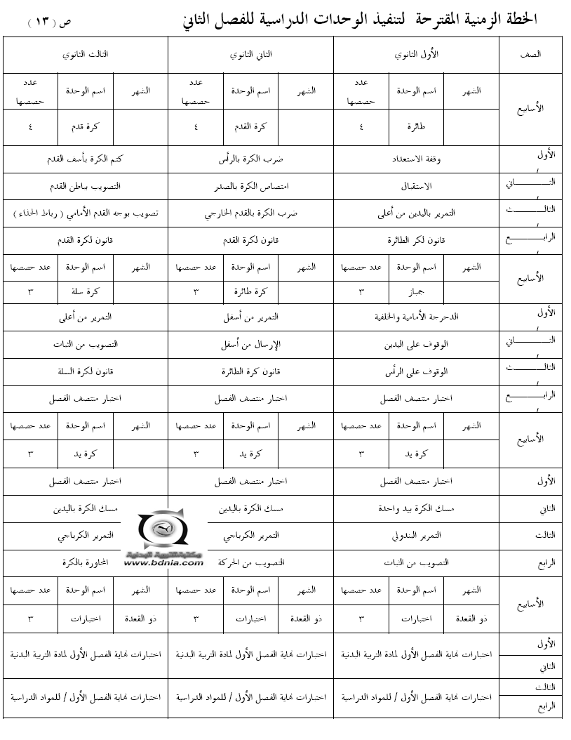

Slide 19
عناصر الخطة المفصلة
تحدد الخطة المفصلة لمنهج التربية البدنية العوامل التالية :
الاهداف الخاصة للوحدات التدريسية . محددة وواضحة و مصوغة سلوكياً من وجهة نظر الفئة المستهدفة ، وان تكون موزعة على مجالاتها الثلاثة: معرفي ، وجداني ، نفس حركي .
المحتوى الدراسي لكل وحدة . ويشمل ابرز الموضوعات و المفاهيم والمهارات التي تتصل بالوحدة.
الاساليب والوسائل والانشطة المقترحة .
و يشمل الاجراءات و الطرائق التعليمية ، و الوسائل المساعدة كالنماذج العلمية و الافلام التعليمية وغيرها.

Slide 20
عناصر الخطة المفصلة
التوقيت . يحدد تاريخ إنجاز النشاط ، على ان يذكر تاريخ كل خطوة من خطواته.
التقويم . قياس اثر التعلم في ضوء معايير محددة . مثال : الملاحظة والاختبارات الشفوية والتحريرية ، اختبارات الاداء واللياقة البدنية .
الملاحظات : يدون فيها المعلم نتائج التقويم و المقترحات . وهي تغذية راجعة يفاد منها في تحسين و تطوير المنهج والمعلم .

Slide 21
نشاط منزلي
اجب عن الاسئلة التالية :
ضع خطة مجملة و مفصلة لمنهج التربية البدنية للمرحلة الثانوية ؟

Slide 22
التخطيط لدرس التربية البدنية

Slide 23
مهارة الإعداد والتخطيط للدرس
أهمية الاعداد الجيد للدرس تعود إلى أنها تساعد في :
تقليل العشوائية والارتجالية في أفعال المدرس أثناء الحصة
تفعيل أداء المدرس أ ثناء الحصة.
زيادة يقته في نفسه.
زيادة ثقة التلاميذ فيه .

Slide 24
متطلب الإعداد والتخطيط للدرس
المدرس الجيد يعتمد في عمله على تخطيط مسبق قائم على فكر ناجح يتضح من خلاله تتابع العمل ومحتواه وعرضه بما يتناسب مع خصائص الطلاب.
يبتعد عن الارتجالية والعشوائية في تحقيق أهداف الدرس.

Slide 25
متطلب الإعداد والتخطيط للدرس
إعداد الدرس يقع على عاتق المدرس أولاً وأخيراً بغض النظر على استراتيجية التدريس.
يجب أن يكون المدرس ملماً بمتطلبات التعلم الحركي والقدرة على تحليل محتوى أنشطة التعلم بكل دقة.
تحديد الخطوات المتتابعة التي ينبغي اتباعها لتحقيق الهدف وفق الامكانات المتاحة سواء كانت مادية أو بشرية.

Slide 26
مثال: تعليم مهارة الجري بالكرة .
يقوم المعلم بإعداد الدرس من خلال :
تحديد وإعداد ما يطلبه الهدف من خطوات تعليمية ( تحليل المحتوى) متدرجة الصعوبة يمكن إتباعها وتدريب التلاميذ عليها بشكل سليم.

Slide 27
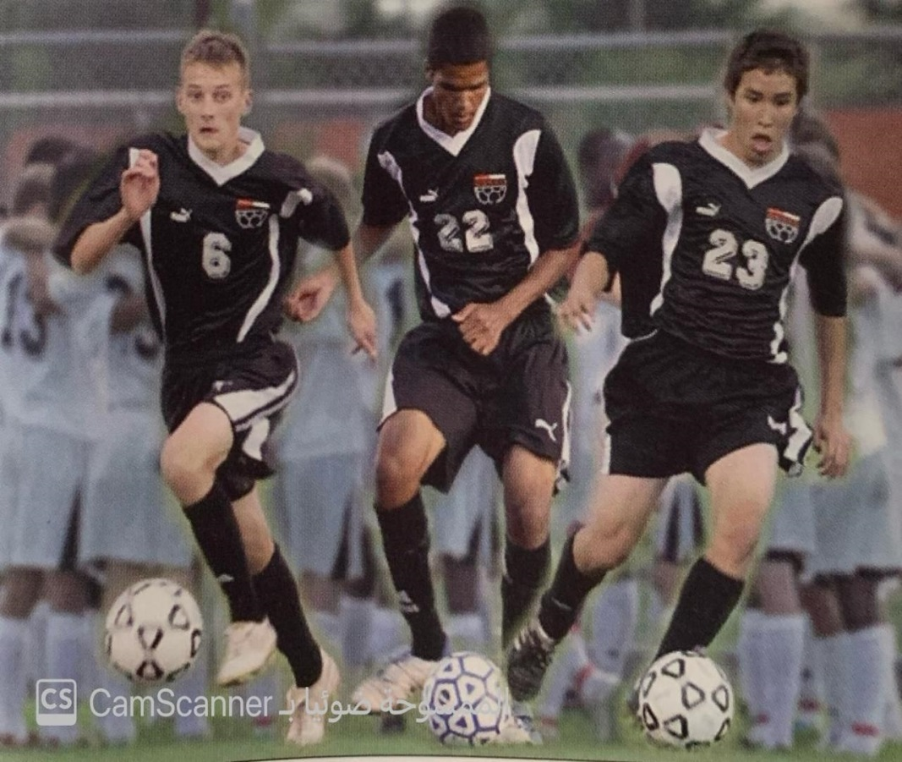
مهارة الجري بالكرة في لعبة كرة القدم
يوضح علم التدريب الرياضي بأن لكل مهارة رياضية خطوات فنية يؤديها الطالب اثناء تنفيذ المهارة ، وتكون متتابعة.
الخطوات الفنية لمهارة الجري بالكرة كالتالي:
1-......................
2-.....................
3-......................

Slide 28
التصور الذهني عند المدرس
يقوم المعلم بالتصور الذهني لجميع العمليات التي تطلبها تحقيق الهدف بشكل عام . ويحدد المعلم وضع التتابع المنطقي والتسلسل الطبيعي للأنشطة التعليمية المناسبة وفق محكين اساسيين هما:
قدرات التلاميذ على تنفيذ الأداء.
التوزيع الزمني لكل نشاط من أنشطة محتوى الدروس.
خصائص المتعلم البدنية والنفسية.

Slide 29
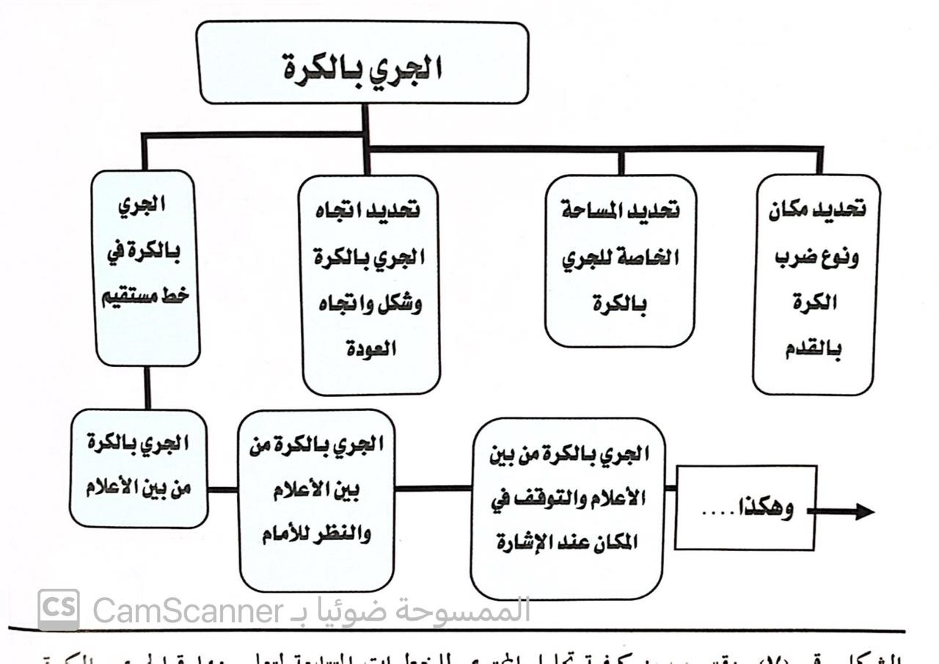
التصور الذهني للخطوات التعليمية

Slide 30
تدريب
اختر مهارة رياضية من منهج التربية البدنية للمرحلة المتوسطة وأكتب خطواتها الفنية والتعليمية.
الخطوات الفنية :
.............
............
...........
الخطوات التعليمية:
............
............
............

Slide 31
المرجع
البساطي ، أمر الله (2009) التدريس في التربية البدنية والرياضية ، دار جامعة الملك سعود للنشر.
ابو نمرة ، محمد ؛ سعادة ، نايف (2009) التربية الرياضية و طرائق تدريسها ، القاهرة : الشركة العربية المتحدة للتسويق و التوريدات ، ص. 353-358

